Slide 1





Бабушкины варенье и домашние заготовки
ВКУСНЫЕ ДОМАШНИЕ ДЕЛИКАТЕСЫ

Slide 2




Пища для ума:
«Нет более искренней любви, чем любовь к еде».
— ДЖОРДЖ БЕРНАРД ШОУ

Slide 3


ОТ МАМЫ В ДЕКРЕТЕ К «БАБУШКИНЫМ ЗАГОТОВКАМ»
Презентации являются средствами коммуникации, которые могут использоваться в качестве демонстраций, лекций, выступлений, докладов и многого другого. В большинстве случаев они представляются перед аудиторией.
Меня зовут Елена Семенова
СЕРТИФИЦИРОВАННЫЙ ГУРМАН
Презентации являются средствами коммуникации, которые могут использоваться в качестве демонстраций, лекций, выступлений, докладов и многого другого. В большинстве случаев они представляются перед аудиторией.

Slide 4

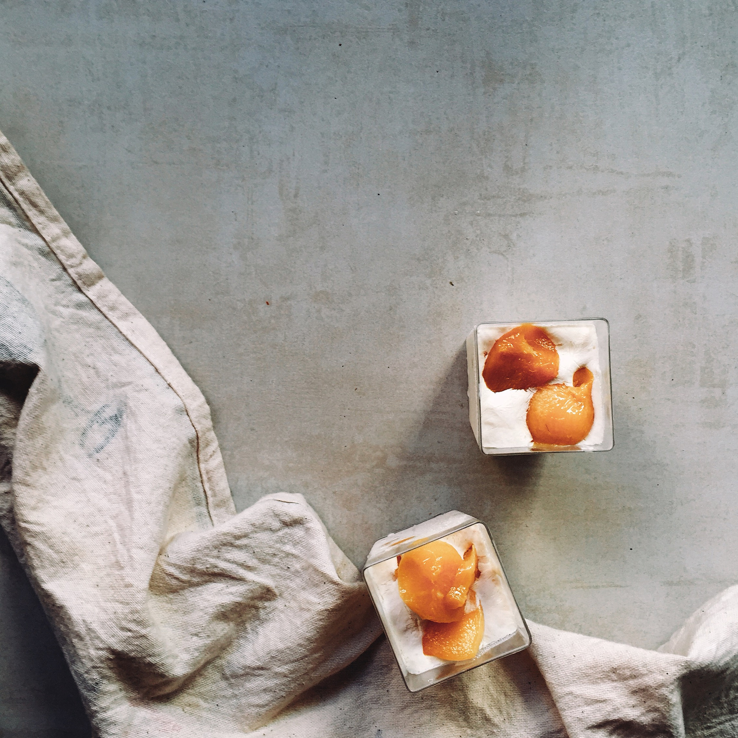
История заготовок и варенья от бабушки
Как все это начиналось
Презентации являются средствами коммуникации, которые могут использоваться в качестве демонстраций, лекций, выступлений, докладов и многого другого. В большинстве случаев они представляются перед аудиторией.

Slide 5



Наши бестселлеры
ВКУСНЫЕ ЗАГОТОВКИ, ВАРЕНЬЕ И КОНСЕРВЫ
Презентации являются средствами коммуникации, которые могут использоваться в качестве демонстраций, лекций, выступлений, докладов и многого другого. В большинстве случаев они представляются перед аудиторией.

Slide 6

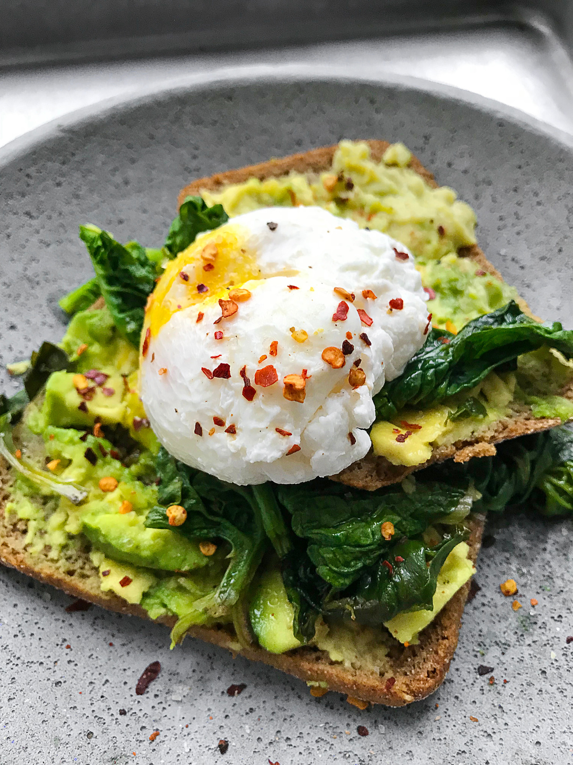
Классический шпинат и артишок
Сырное, сливочное и
всегда сытное блюдо
Презентации являются средствами коммуникации, которые могут использоваться в качестве демонстраций, лекций, выступлений, докладов и многого другого. В большинстве случаев они представляются перед аудиторией.
Для создания потрясающей презентации лучше всего сделать ваши доводы более понятными. Начните со списка тем и определения основных моментов, которые могут быть применены к какому-либо вопросу, который вы собираетесь обсуждать.

Slide 7
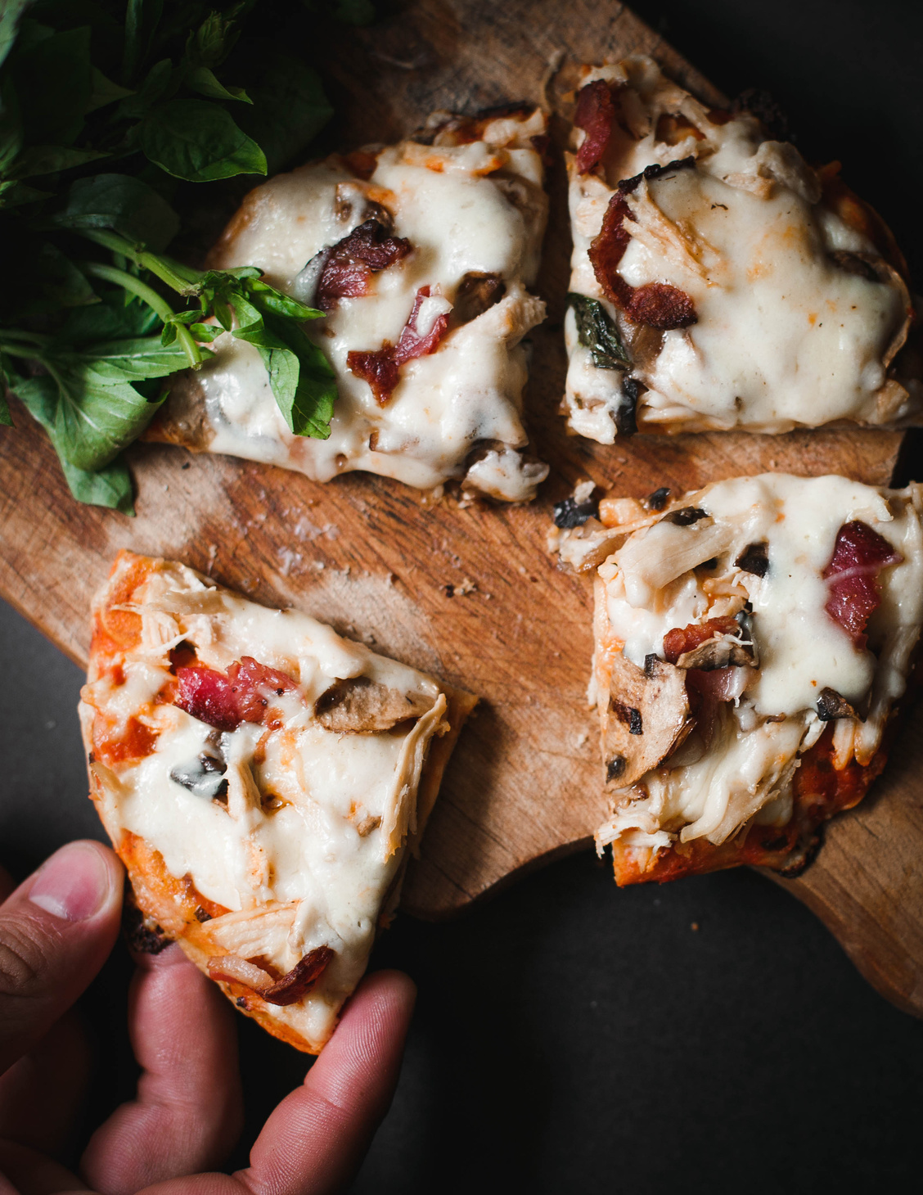
Красный перец, халапеньо и сыр
Убийственная сырная комбинация с особой изюминкой
Презентации являются средствами коммуникации, которые могут использоваться в качестве демонстраций, лекций, выступлений, докладов и многого другого. В большинстве случаев они представляются перед аудиторией.
Для создания потрясающей презентации лучше всего сделать ваши доводы более понятными. Начните со списка тем и определения основных моментов.

Slide 8

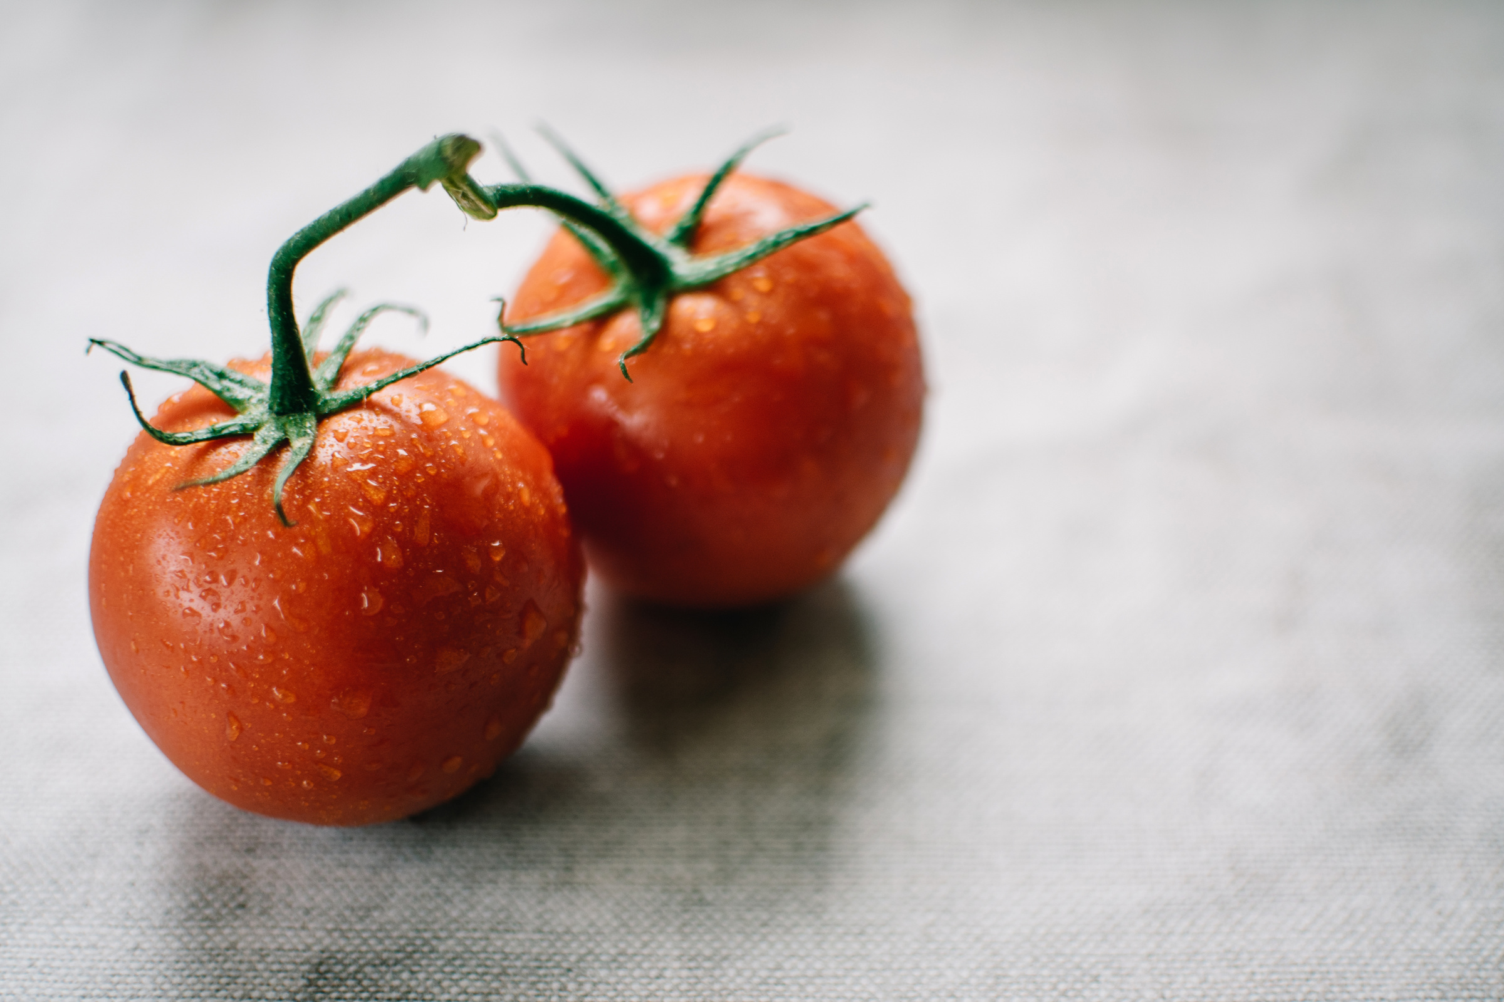

Смесь томатов, жаренных на огне
Вкусная смесь, которую можно использовать в качестве пасты, соуса или подливки
Презентации являются средствами коммуникации, которые могут использоваться в качестве демонстраций, лекций, выступлений, докладов и многого другого. В большинстве случаев они представляются перед аудиторией. Для создания потрясающей презентации лучше всего сделать ваши доводы более понятными.

Slide 9

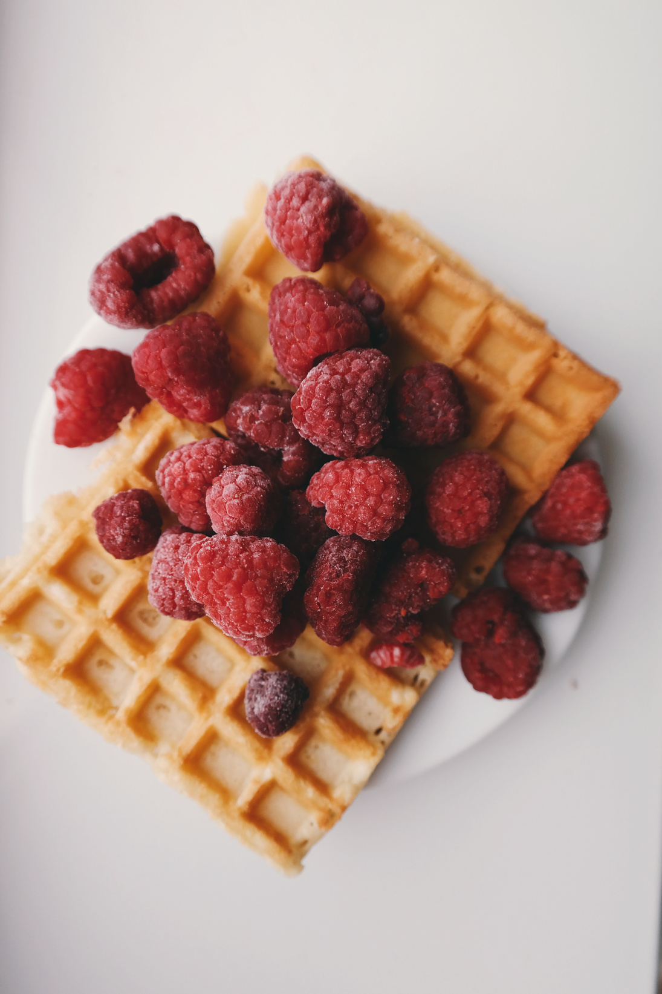

Сладкий десерт из клубники, черники и малины
Джем из трех ягод
Презентации являются средствами коммуникации, которые могут использоваться в качестве демонстраций, лекций, выступлений, докладов и многого другого.
Для создания потрясающей презентации лучше всего сделать ваши доводы более понятными.

Slide 10
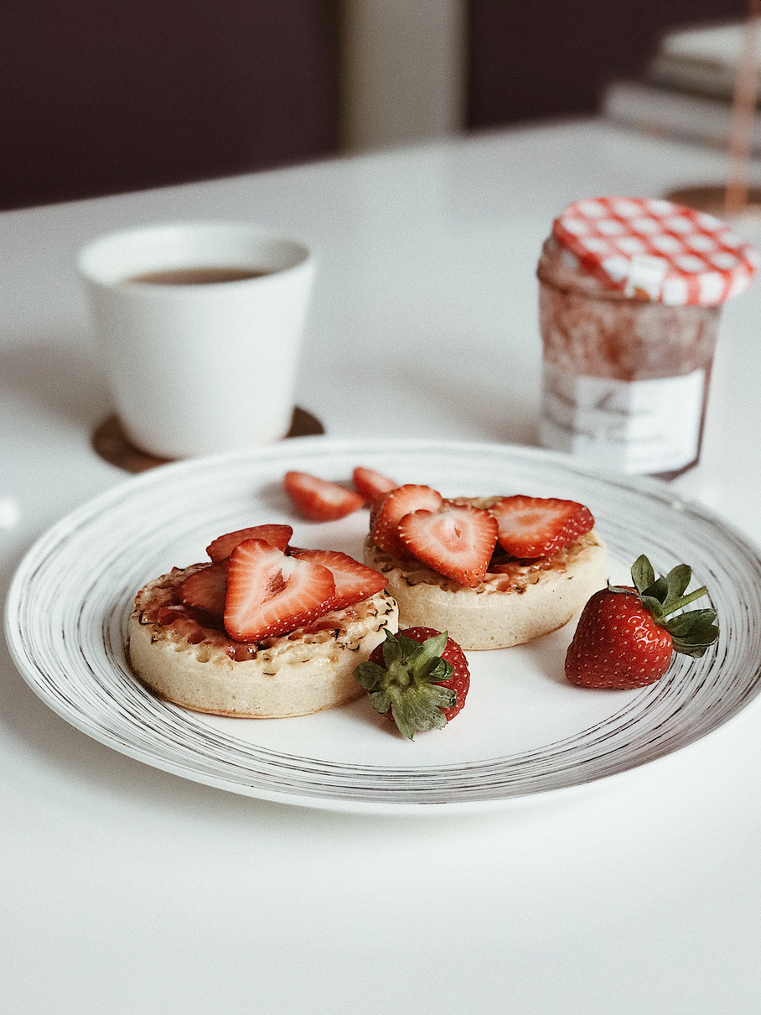

Сладкий и вкусный сюрприз
Джем из клубники и базилика
Презентации являются средствами коммуникации, которые могут использоваться в качестве демонстраций, лекций, выступлений, докладов и многого другого. В большинстве случаев они представляются перед аудиторией.

Slide 11

100% натуральные продукты
100% органические ингредиенты
Наше обещание вам
100% домашнее и сделано с любовью
Что вы получаете, когда покупаете наши продукты
На 100% свежее, готовится малыми партиями
100% вкусно

Slide 12
Отзывы наших клиентов
Анна Савельева
Иван Китов
Жанна Крестова
Презентации являются средствами коммуникации, которые могут использоваться в качестве демонстраций, лекций, выступлений, докладов и многого другого. В большинстве случаев они представляются перед аудиторией.
Презентации являются средствами коммуникации, которые могут использоваться в качестве демонстраций, лекций, выступлений, докладов и многого другого. В большинстве случаев они представляются перед аудиторией.
Презентации являются средствами коммуникации, которые могут использоваться в качестве демонстраций, лекций, выступлений, докладов и многого другого. В большинстве случаев они представляются перед аудиторией.

Slide 13


Где купить наши продукты
Посетите наши лавки здесь:
ВОРОНЕЖСКИЙ ВОСКРЕСНЫЙ РЫНОК
ПРОДУКТОВЫЙ МАГАЗИН «ХАЛВА»
ЭКО-ШОП «ГУРМАН»

Slide 14


Отправляйте нам заказы
FACEBOOK
TWITTER
INSTAGRAM
@super-website
@super-website
@super-website

Slide 15
Контактная информация
Для вопросов, отзывов и предложений
ЭЛЕКТРОННЫЙ АДРЕС
privyet@super-website.ru
САЙТ
www.super-website.ru
ТЕЛЕФОННЫЙ НОМЕР
+7 (123) 456-78-90

